Slide 1

Проектирование инвалидной коляски с расширенными функциональными возможностями
Выполнил: ст. гр. МТ11-б Калашников Д.А.
Руководитель: пр. Ефремов Д. И.

Slide 2
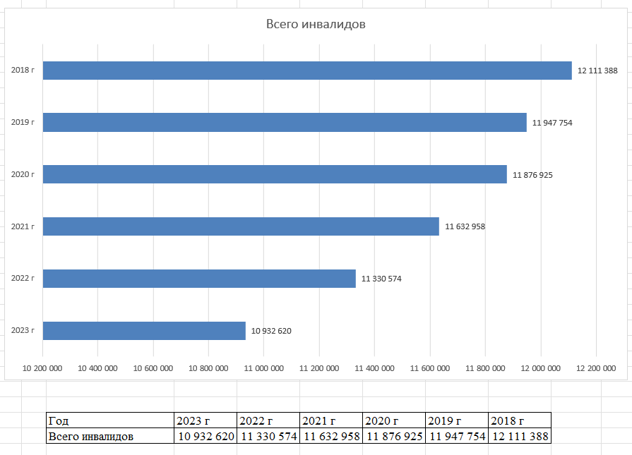
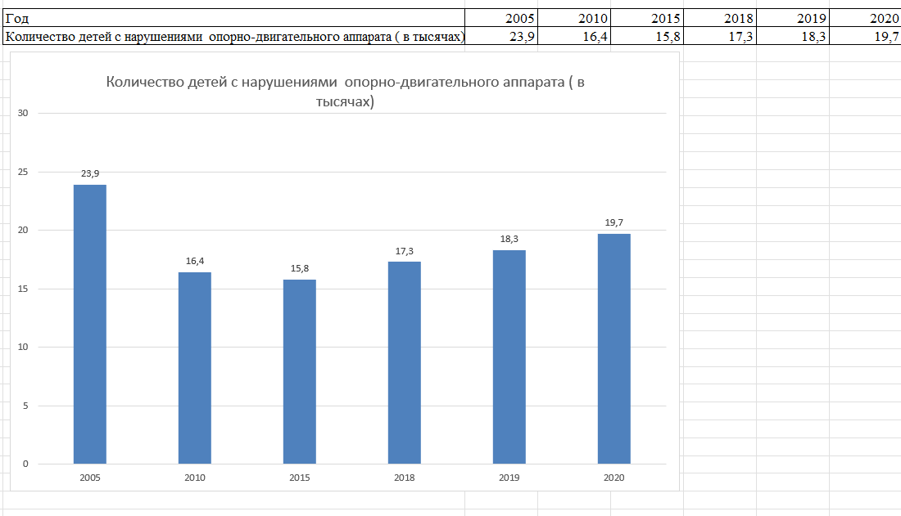
Анализ статистических данных
Количество детей с нарушением ОДА в России
Статистика инвалидов в России

Slide 3
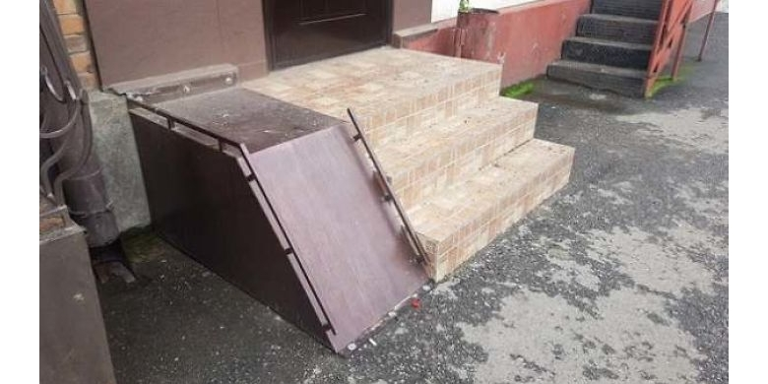
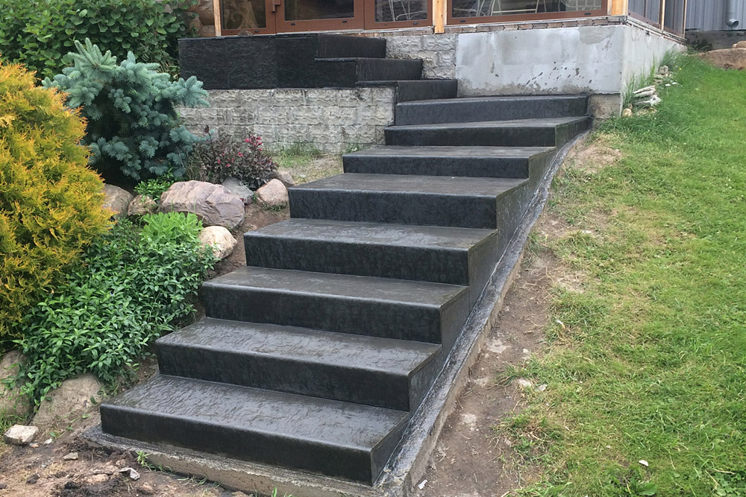
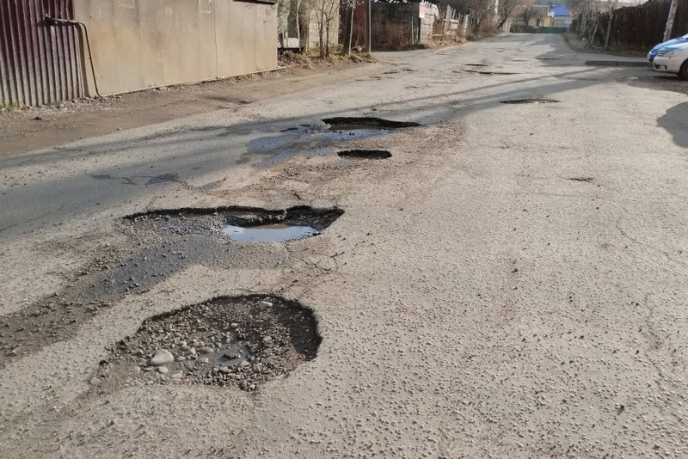
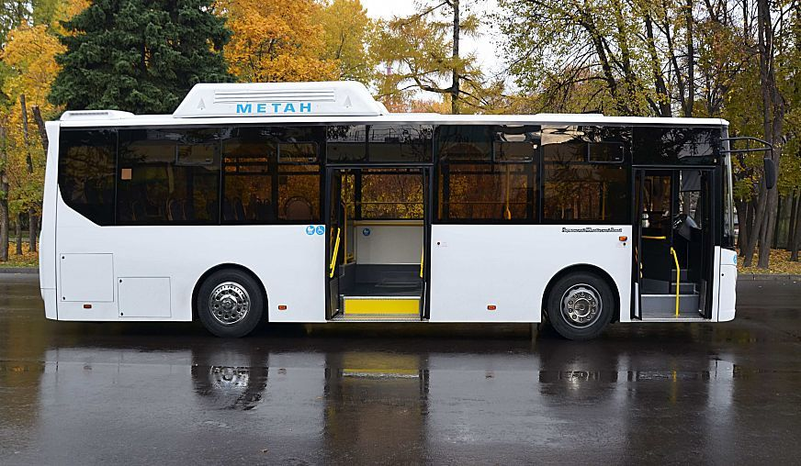
Типовые проблемы
Крутой пандус
Отсутствие объезда
Разбитые дороги
Высокие ступеньки в транспорт без
выдвижного пандуса

Slide 4
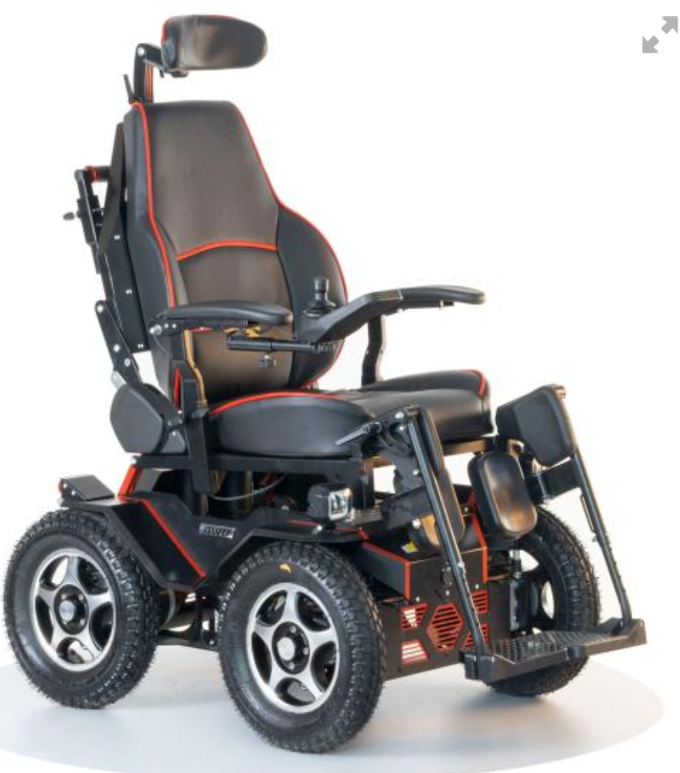
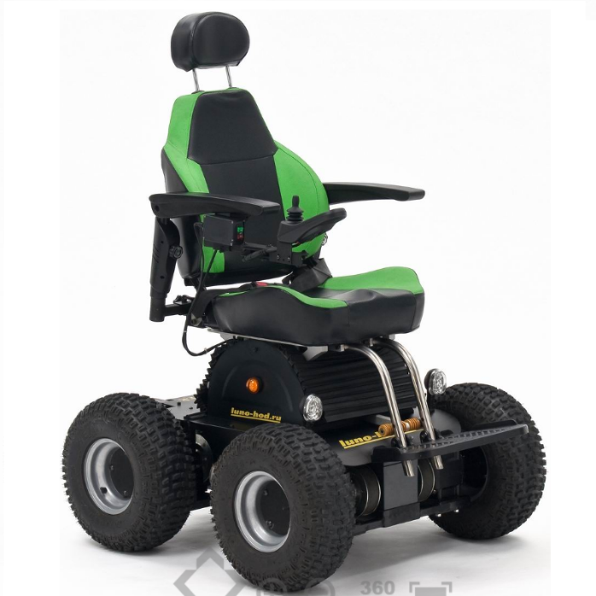
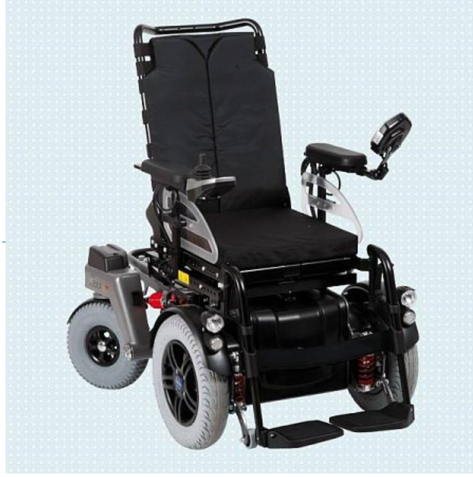
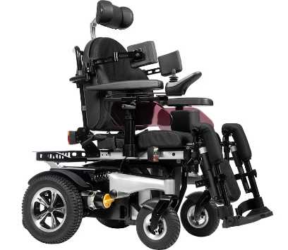
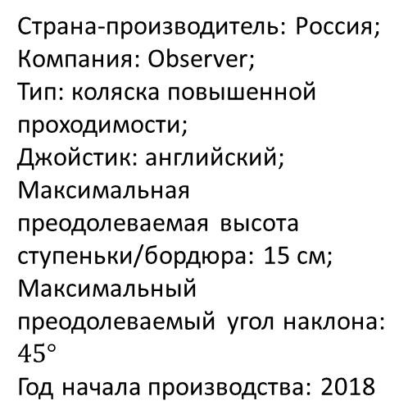
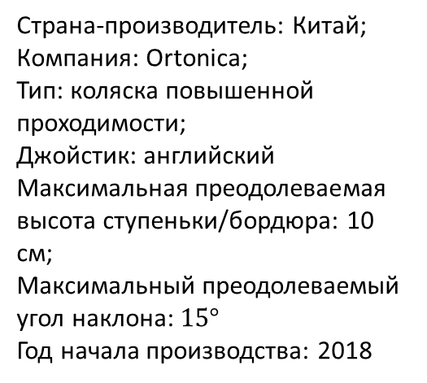
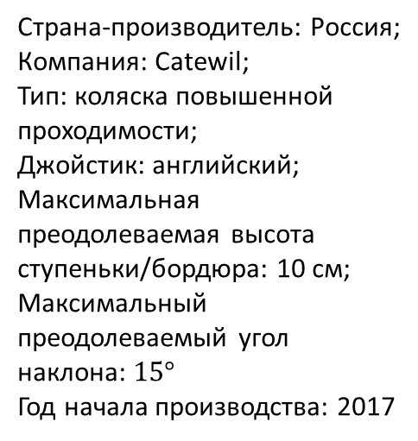
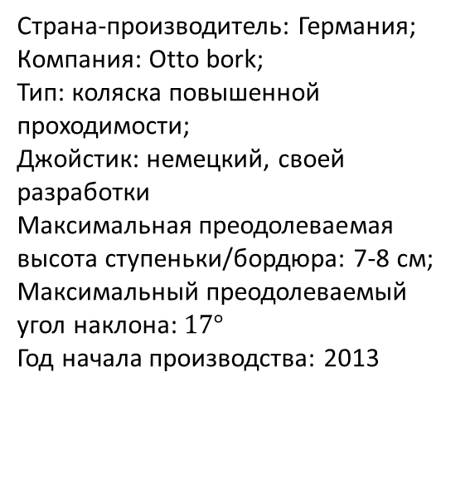
Существующие решения
Catewil Utltra 4WD
Observer Проходимец
Otto bork C1000 DS
Ortonica Pulse 770
Страна-производитель: Китай;
Компания: Ortonica;
Тип: коляска повышенной проходимости;
Джойстик: английский
Максимальная преодолеваемая высота ступеньки/бордюра: 10 см;
Максимальный преодолеваемый угол наклона: $15°$
Год начала производства: 2018
Страна-производитель: Россия;
Компания: Catewil;
Тип: коляска повышенной проходимости;
Джойстик: английский;
Максимальная преодолеваемая высота ступеньки/бордюра: 10 см;
Максимальный преодолеваемый угол наклона: $15°$
Год начала производства: 2017
Страна-производитель: Россия;
Компания: Observer;
Тип: коляска повышенной проходимости;
Джойстик: английский;
Максимальная преодолеваемая высота ступеньки/бордюра: 15 см;
Максимальный преодолеваемый угол наклона: $45°$
Год начала производства: 2018
Страна-производитель: Германия;
Компания: Otto bork;
Тип: коляска повышенной проходимости;
Джойстик: немецкий, своей разработки
Максимальная преодолеваемая высота ступеньки/бордюра: 7-8 см;
Максимальный преодолеваемый угол наклона: $17°$
Год начала производства: 2013

Slide 5
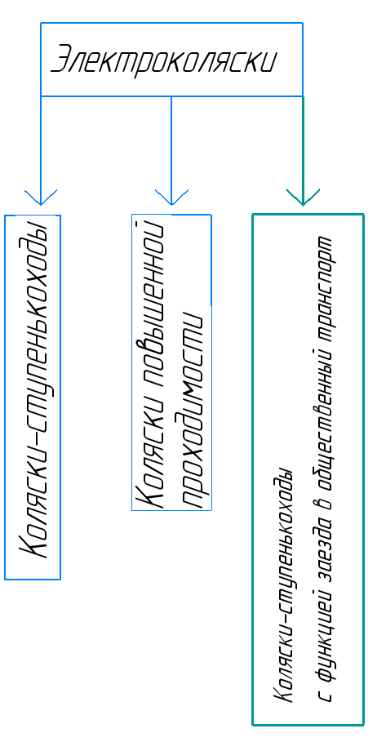
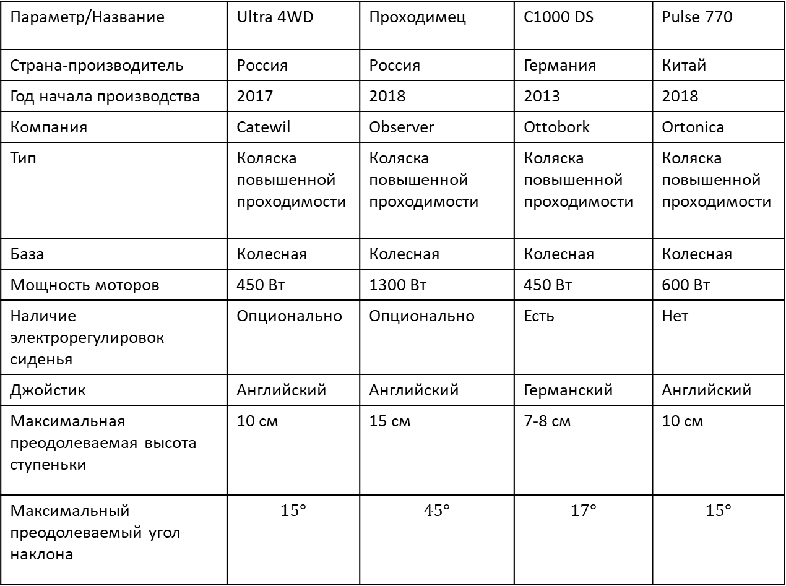
Сравнение существующих решений и их классификация
Параметр/Название | Ultra 4WD | Проходимец | С1000 DS | Pulse 770
Страна-производитель | Россия | Россия | Германия | Китай
Год начала производства | 2017 | 2018 | 2013 | 2018
Компания | Catewil | Observer | Ottobork | Ortonica
Тип | Коляска повышенной проходимости | Коляска повышенной проходимости | Коляска повышенной проходимости | Коляска повышенной проходимости
База | Колесная | Колесная | Колесная | Колесная
Мощность моторов | 450 Вт | 1300 Вт | 450 Вт | 600 Вт
Наличие электрорегулировок сиденья | Опционально | Опционально | Есть | Нет
Джойстик | Английский | Английский | Германский | Английский
Максимальная преодолеваемая высота ступеньки | 10 см | 15 см | 7-8 см | 10 см
Максимальный преодолеваемый угол наклона | $$15°$$ | $$45°$$ | $$17°$$ | $$15°$$

Slide 6
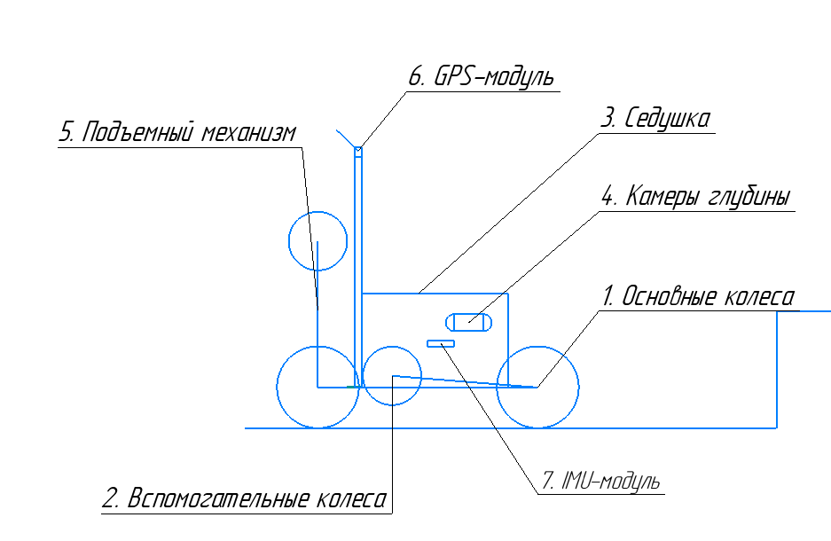
Идея проекта
Электроколяска позволяющая инвалиду свободно преодолевать пандусы и бордюры, а также без проблем пользоваться общественным транспортом и свободно входить в стандартный лифт.
Данная коляска будет иметь 3 режима работы:
1. Режим ручного управления (с помощью многопозиционного джойстика)
2. Режим автономного следования за маячком в кармане пользователя.
3. Режим полностью автономной доставки пассажира в заранее заданную точку

Slide 7
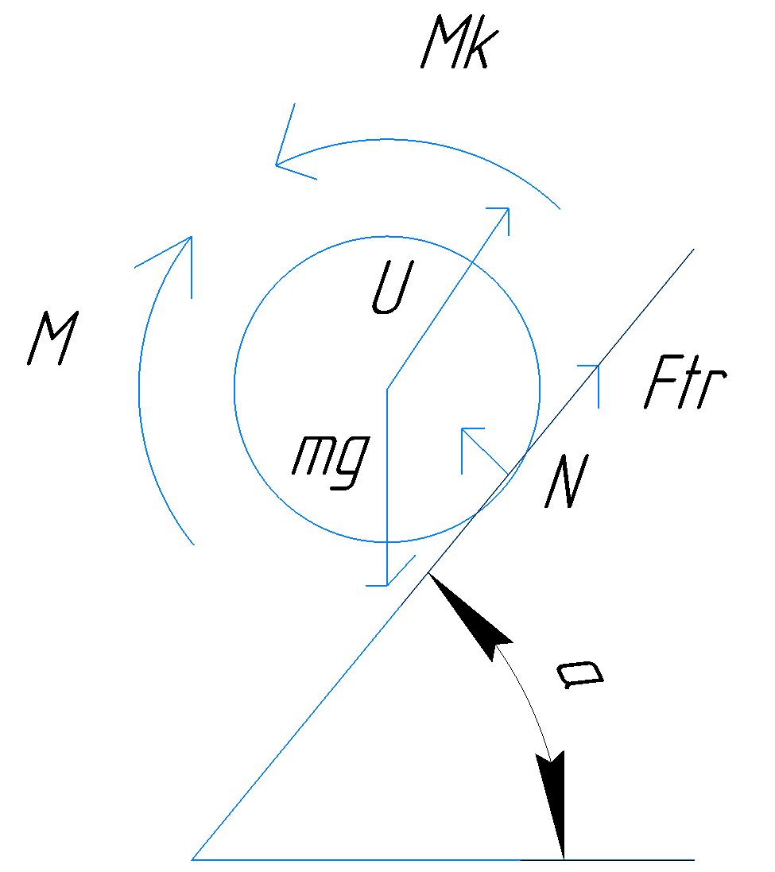
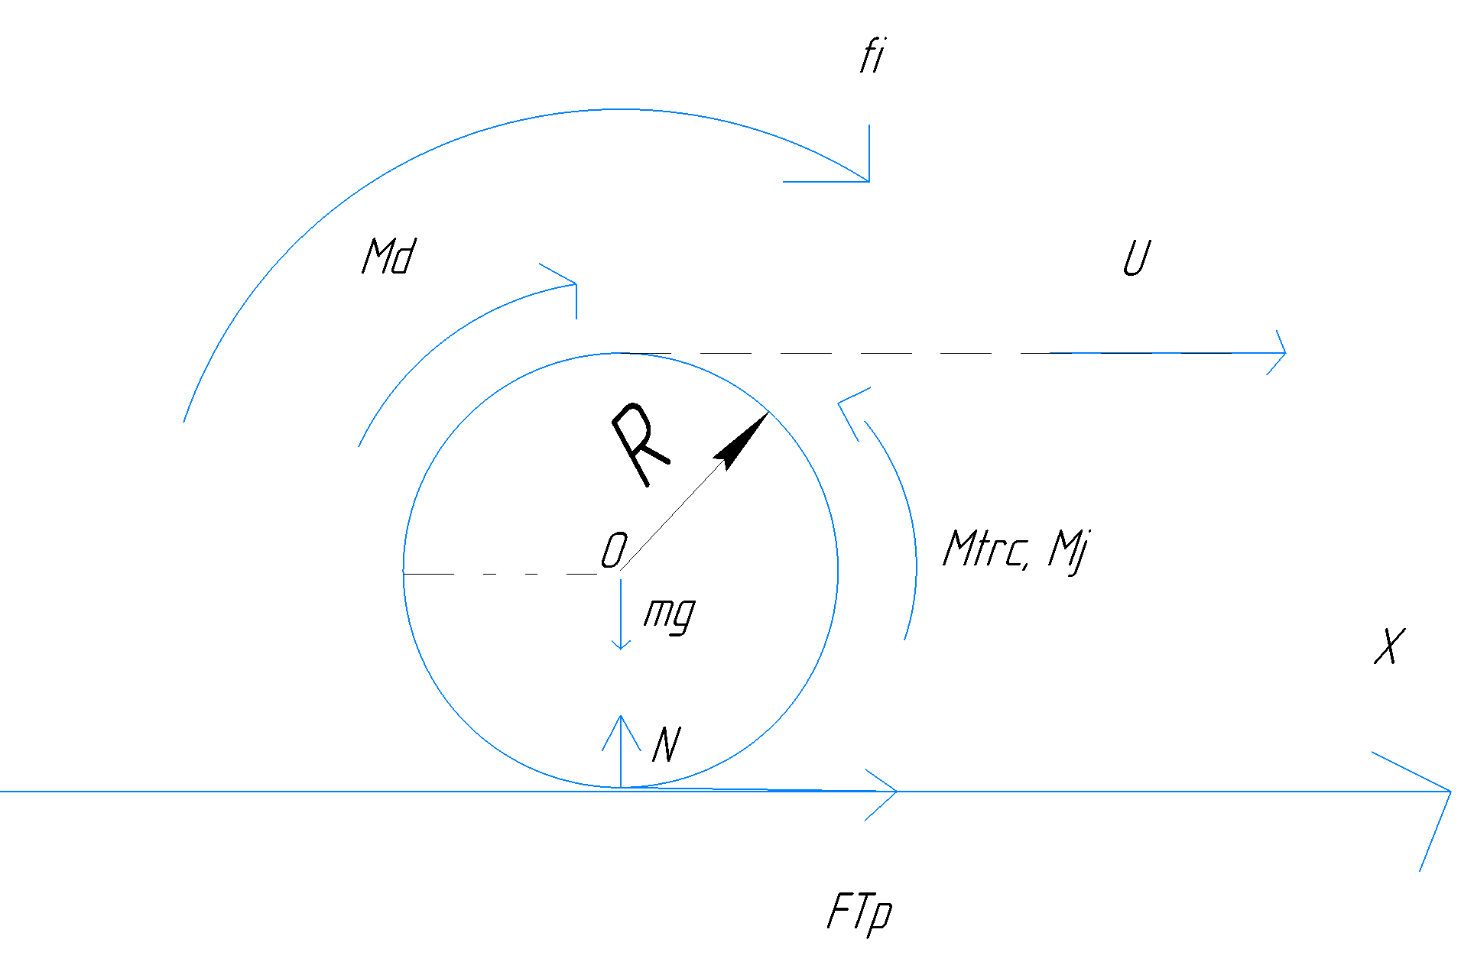
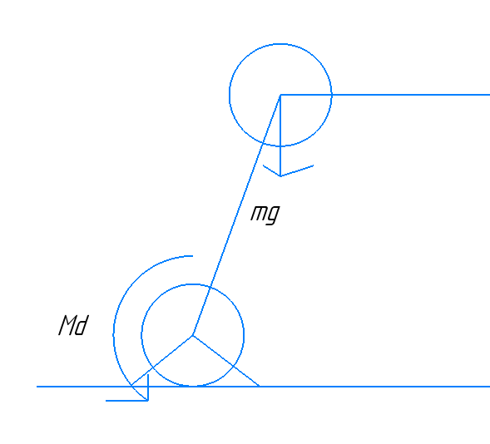
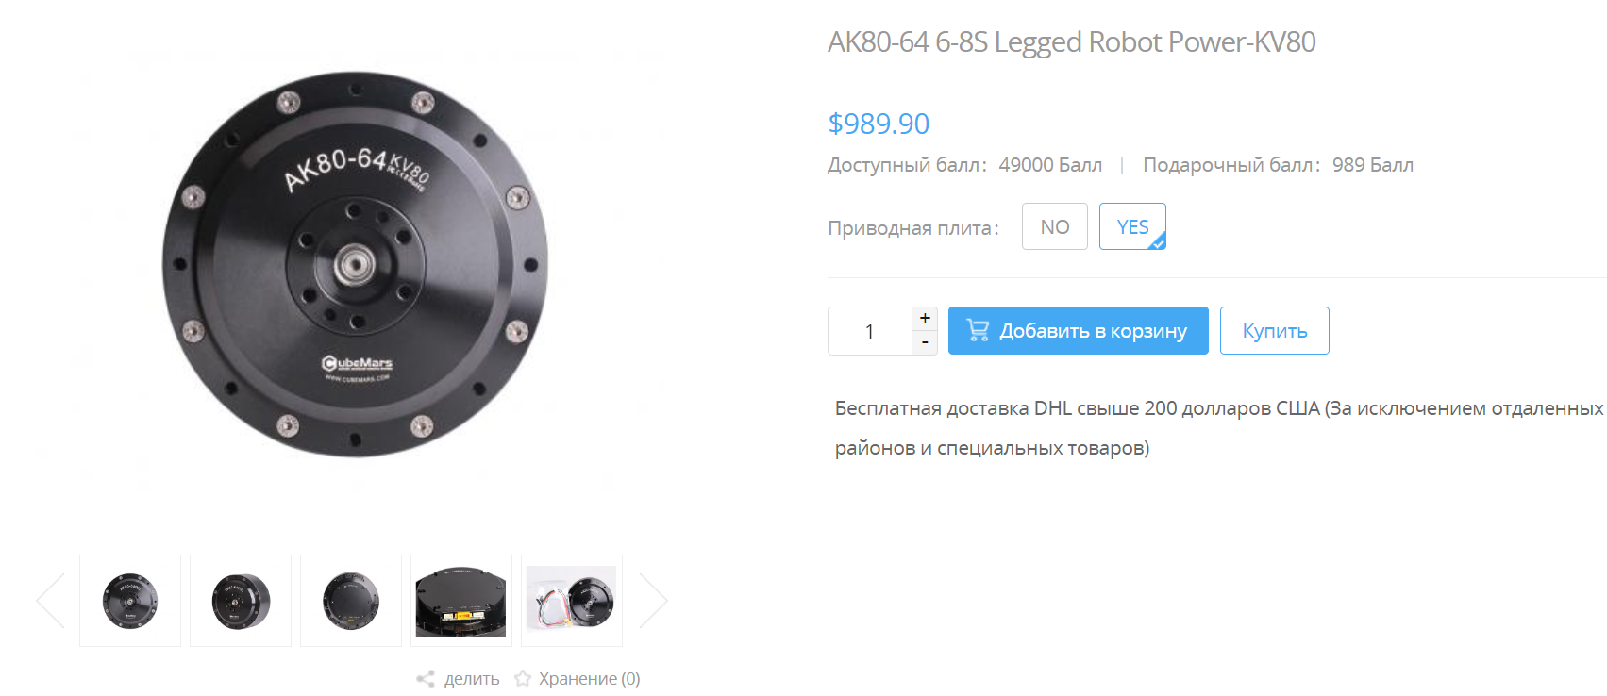
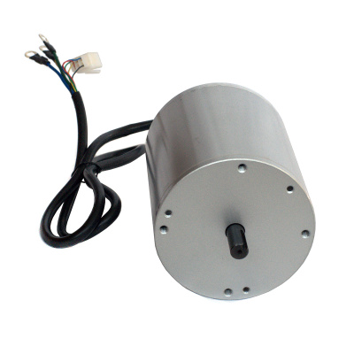
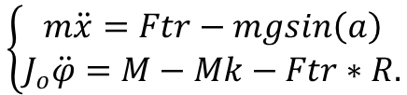
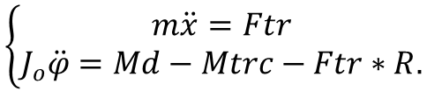
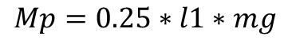
Подбор электроприводов
Расчетная схема для прямолинейного режима езды
Расчетная схема для заезда на пандус
Расчетная схема для привода подъема шасси
$$\left\{\begin{aligned}m\ddot{x}=Ftr \\ J_{o}\ddot{φ}=Md−Mtrc−Ftr∗R.\end{aligned}\right.$$
$$\left\{\begin{aligned}m\ddot{x}=Ftr−mgsin\left(a\right) \\ J_{o}\ddot{φ}=M−Mk−Ftr∗R.\end{aligned}\right.$$
$$Mp=0.25∗l1∗mg$$
Уравнение суммы моментов относительно края подъема
Системы дифференциальных уравнений динамики относительно центра колеса, из которых были найдены требуемые моменты силовой установки для режима прямолинейной езды и режима заезда на пандусы.

Slide 8
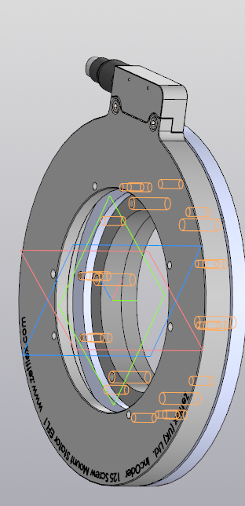
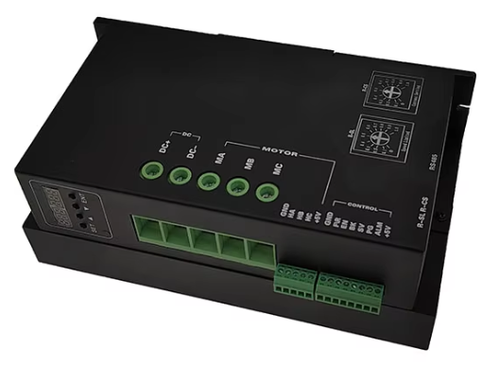
Драйверы и Энкодеры

Slide 9
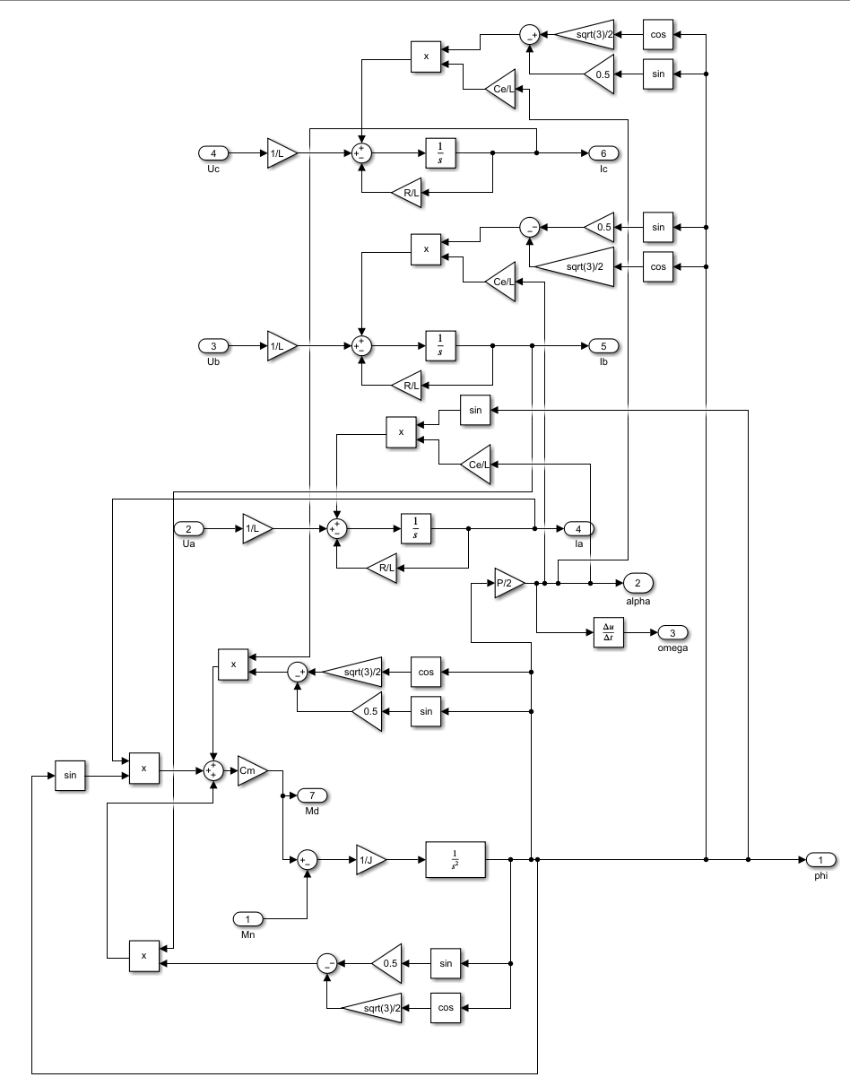
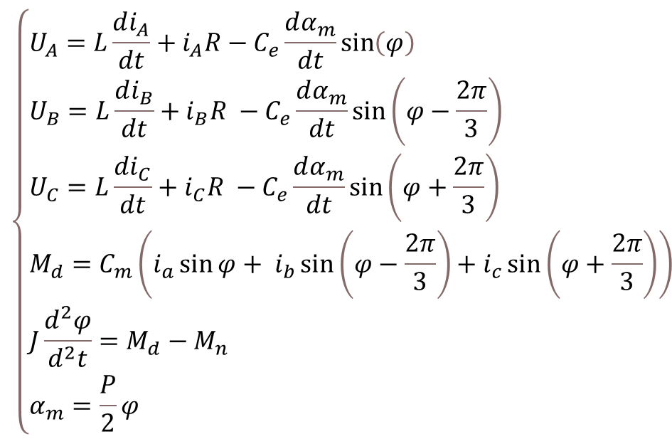
Математическое моделирование двигателя
$$\left\{\begin{aligned}&\begin{aligned}&\begin{aligned}&U_{A}=L\frac{di_{A}}{dt}+i_{A}R−C_{e}\frac{dα_{m}}{dt}\sin\left(φ\right) \\ &U_{B}=L\frac{di_{B}}{dt}+i_{B}R −C_{e}\frac{dα_{m}}{dt}\sin\left(φ−\frac{2π}{3}\right) \\ &U_{C}=L\frac{di_{C}}{dt}+i_{C}R −C_{e}\frac{dα_{m}}{dt}\sin\left(φ+\frac{2π}{3}\right)\end{aligned} \\ &M_{d}=C_{m}\left(i_{a}\sin{φ}+ i_{b}\sin\left(φ−\frac{2π}{3}\right)+i_{c}\sin\left(φ+\frac{2π}{3}\right)\right)\end{aligned} \\ &J\frac{d^{2}φ}{d^{2}t}=M_{d}−M_{n} \\ &α_{m}=\frac{P}{2}φ\end{aligned}\right.$$

Slide 10
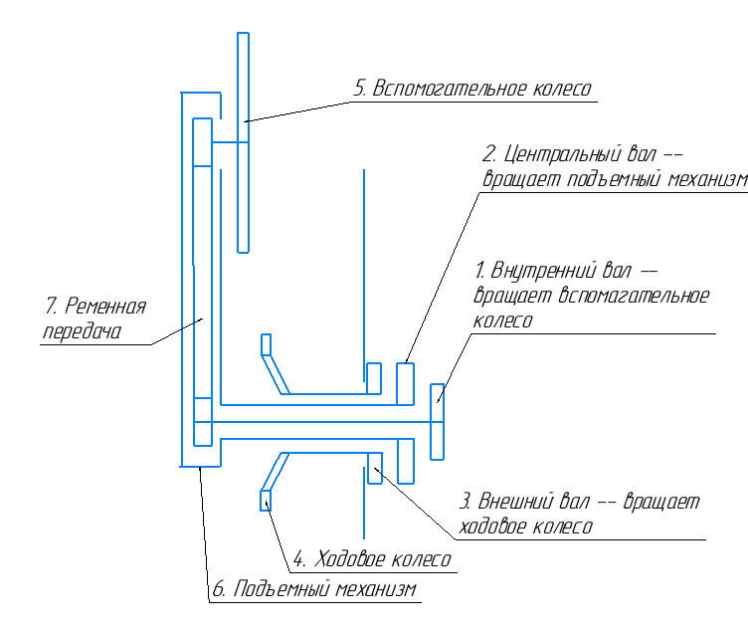
Проектирование приводной части

Slide 11
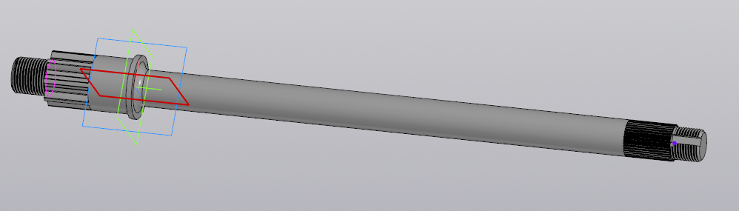
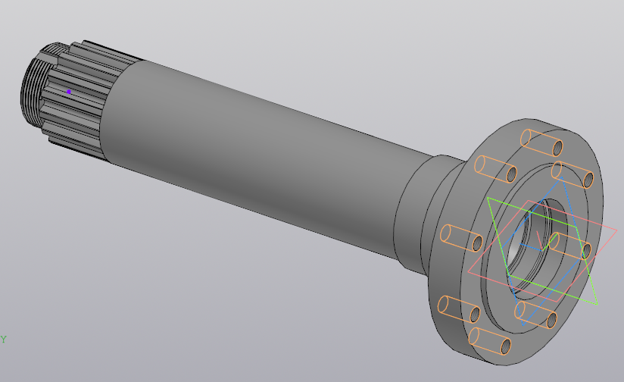
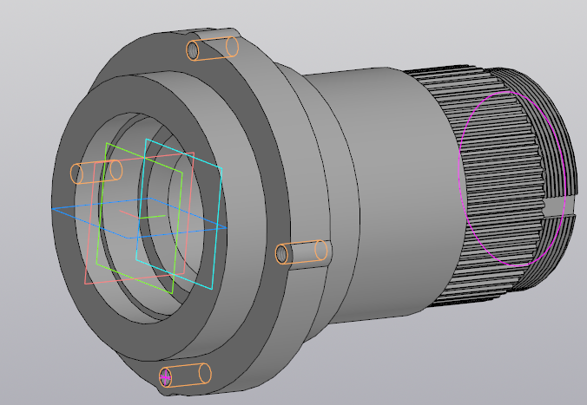
Проектирование приводной части

Slide 12
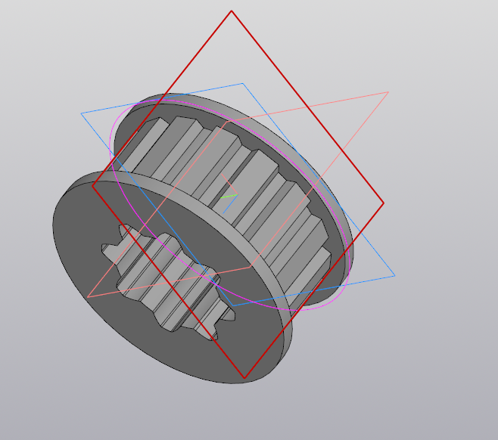
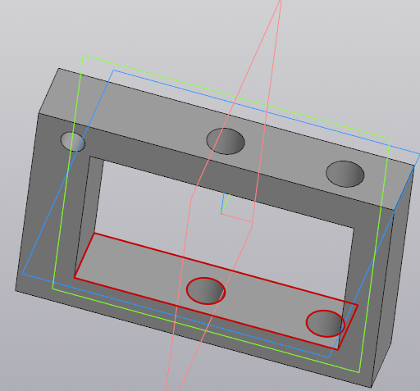
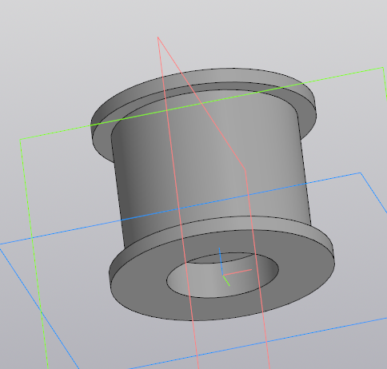
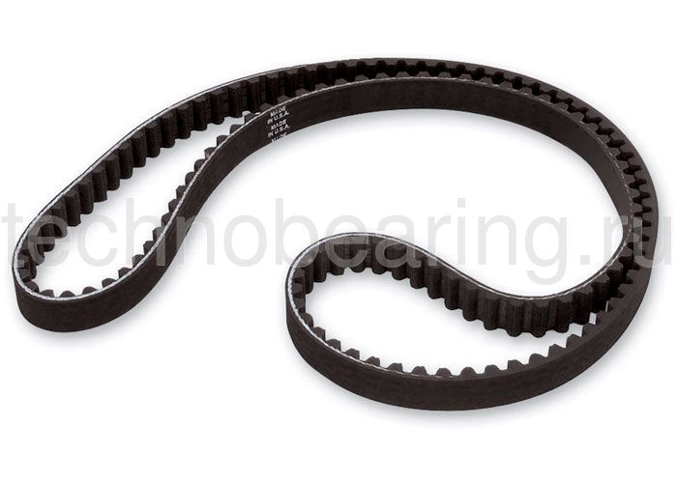
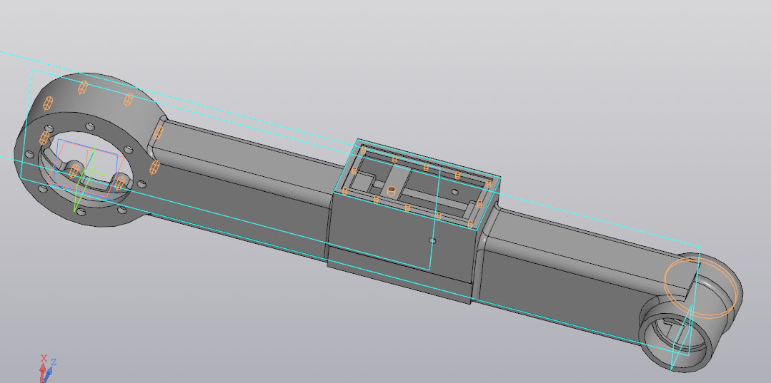
Проектирование приводной части

Slide 13
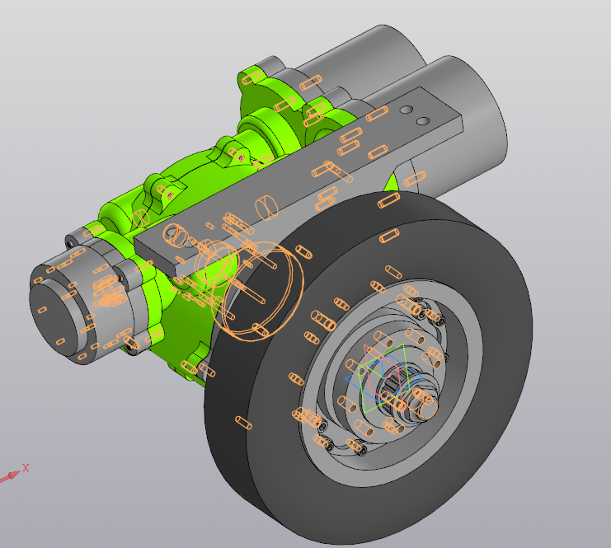
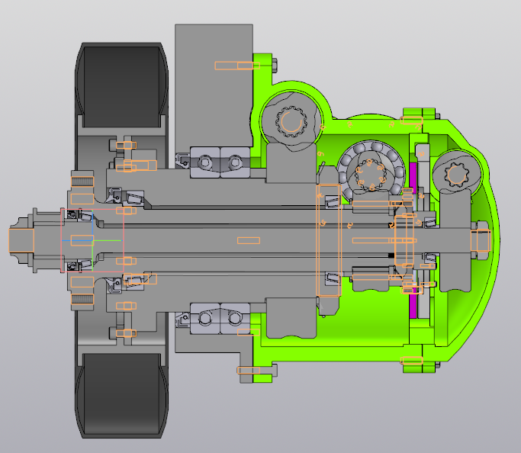
Проектирование приводной части

Slide 14
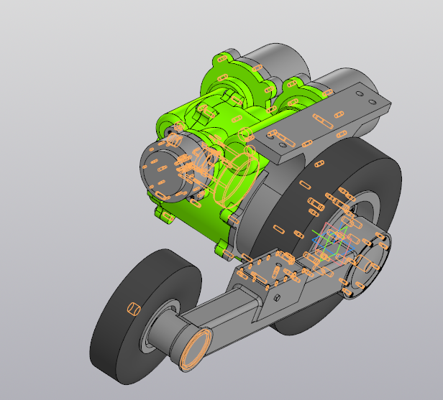
Проектирование приводной части

Slide 15
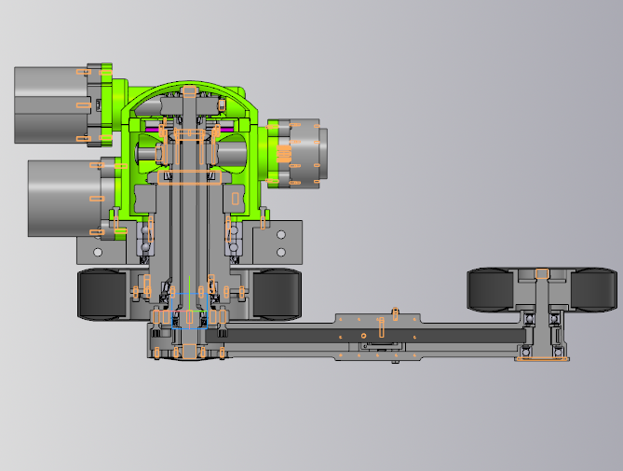
Проектирование приводной части

Slide 16
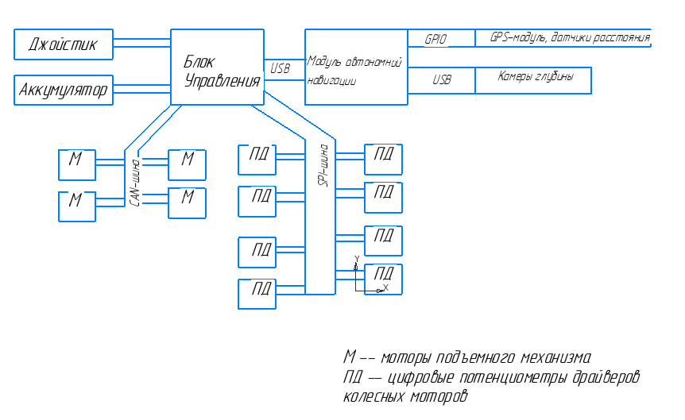
Функциональная схема устройства

Slide 17
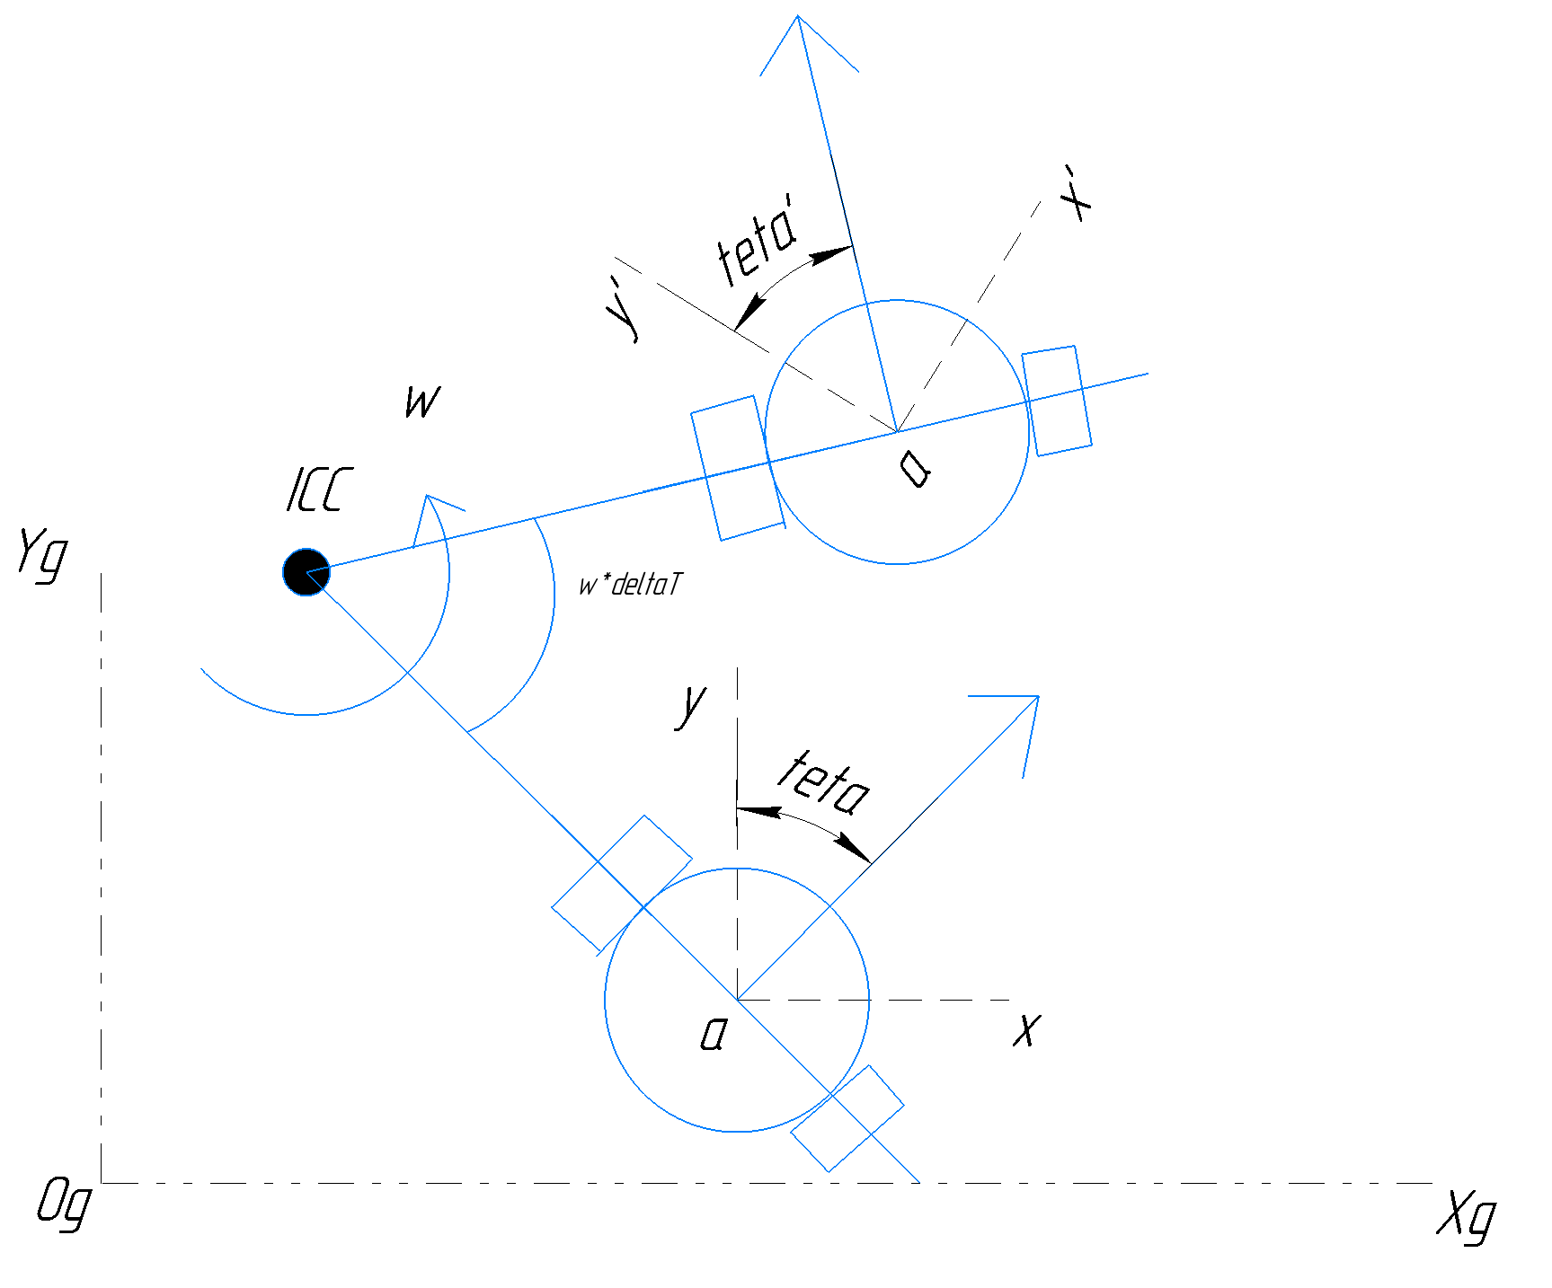
Формирование траектории движения робота
$$\left(\begin{matrix}x^{′} \\ y^{′} \\ θ^{′}\end{matrix}\right)=\left(\begin{matrix}−cos\left(ωΔt\right)∗\left(R\sin{θ}\right)−\sin\left(ωΔt\right)∗\left(R\cos{θ}\right)+x−R\sin{θ} \\ −sin\left(ωΔt\right)∗\left(R\sin{θ}\right)+\cos\left(ωΔt\right)\left(R\cos{θ}\right)+y+R\cos{θ} \\ θ+ωΔt\end{matrix}\right)$$
Рекуррентные уравнения прямой кинематики робота с дифференциальным приводом в векторной форме
$$\left\{\begin{aligned}\left(x’−x\right)=−cos\left(θ^{′}−θ\right)∗\left(R\sin{θ}\right)−\sin\left(θ^{′}−θ\right)∗\left(R\cos{θ}\right)−R\sin{θ} \\ \left(y’−y\right)=−sin\left(θ^{′}−θ\right)∗\left(R\sin{θ}\right)+\cos\left(θ^{′}−θ\right)\left(R\cos{θ}\right)+R\cos{θ}\end{aligned}\right.$$
$$\left\{\begin{aligned}ω=\frac{\left(θ^{′}−θ\right)}{Δt} \\ R=\frac{\left(y’−y\right)}{\cos\left(θ^{′}−θ\right)\cos\left(θ\right)+\cos\left(θ\right)−sin\left(θ^{′}−θ\right)∗\sin\left(θ\right)}\end{aligned}\right.$$
Схема формирования траектории движения робота с дифференциальным приводом
$$\left\{\begin{aligned}\ddot{x_{r}}=\frac{\left(θ^{′}−θ\right)}{Δt}∗\left(\frac{\left(y’−y\right)}{\cos\left(θ^{′}−θ\right)\cos\left(θ\right)+\cos\left(θ\right)−sin\left(θ^{′}−θ\right)∗\sin\left(θ\right)}+\frac{l}{2}\right) \\ \ddot{x_{l}}=\frac{\left(θ^{′}−θ\right)}{Δt}∗\left(\frac{\left(y’−y\right)}{\cos\left(θ^{′}−θ\right)\cos\left(θ\right)+\cos\left(θ\right)−sin\left(θ^{′}−θ\right)∗\sin\left(θ\right)}−\frac{l}{2}\right)\end{aligned}\right.$$
Полученные уравнения обратной кинематики робота с дифференциальным приводом
$$\left\{\begin{aligned}J_{0}\ddot{φ_{l}}=M_{dl}−0.5mg∗δ−0.5m\ddot{x_{l}}r \\ J_{0}\ddot{φ_{r}}=M_{dr}−0.5mg∗δ−0.5m\ddot{x_{r}}r\end{aligned}\right.$$
Система дифференциальных уравнений, описывающих динамику робота с дифференциальным приводом

Slide 18
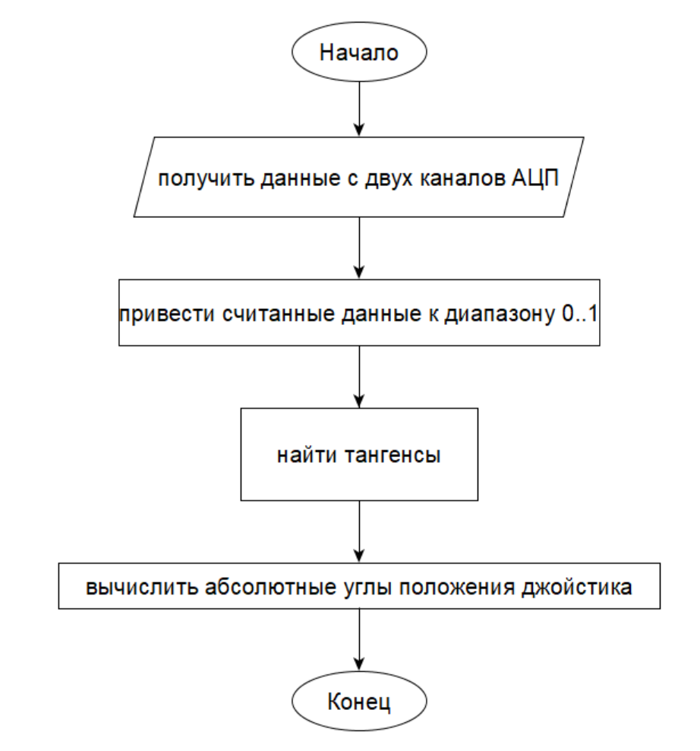
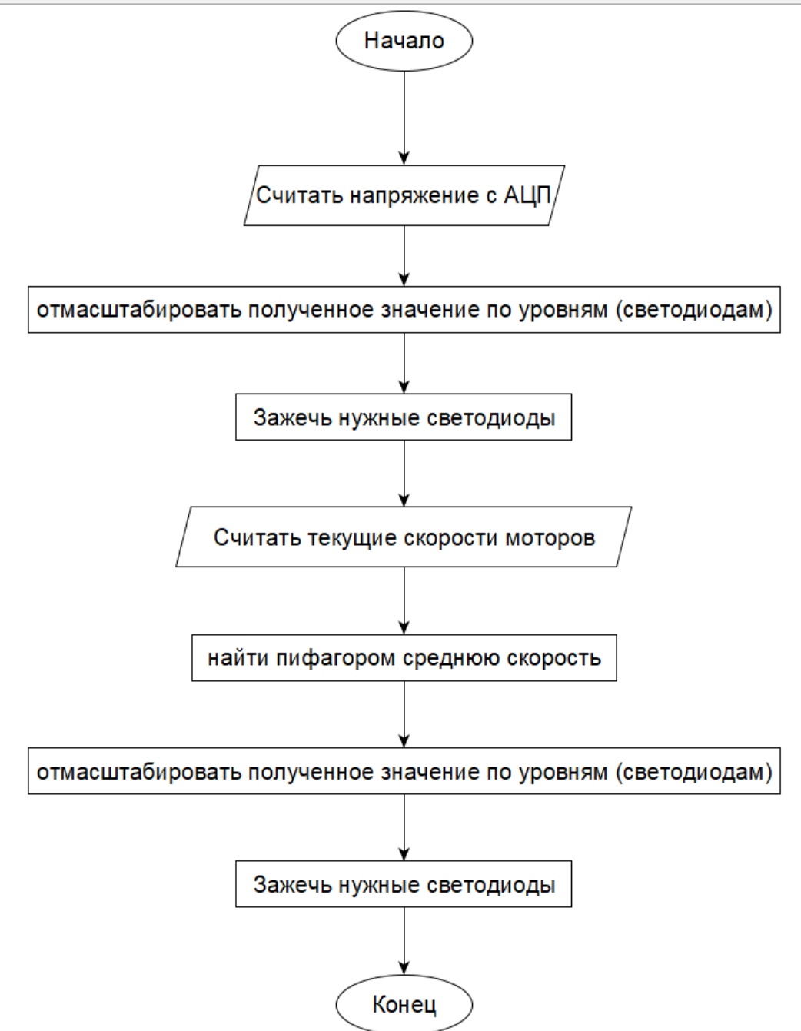
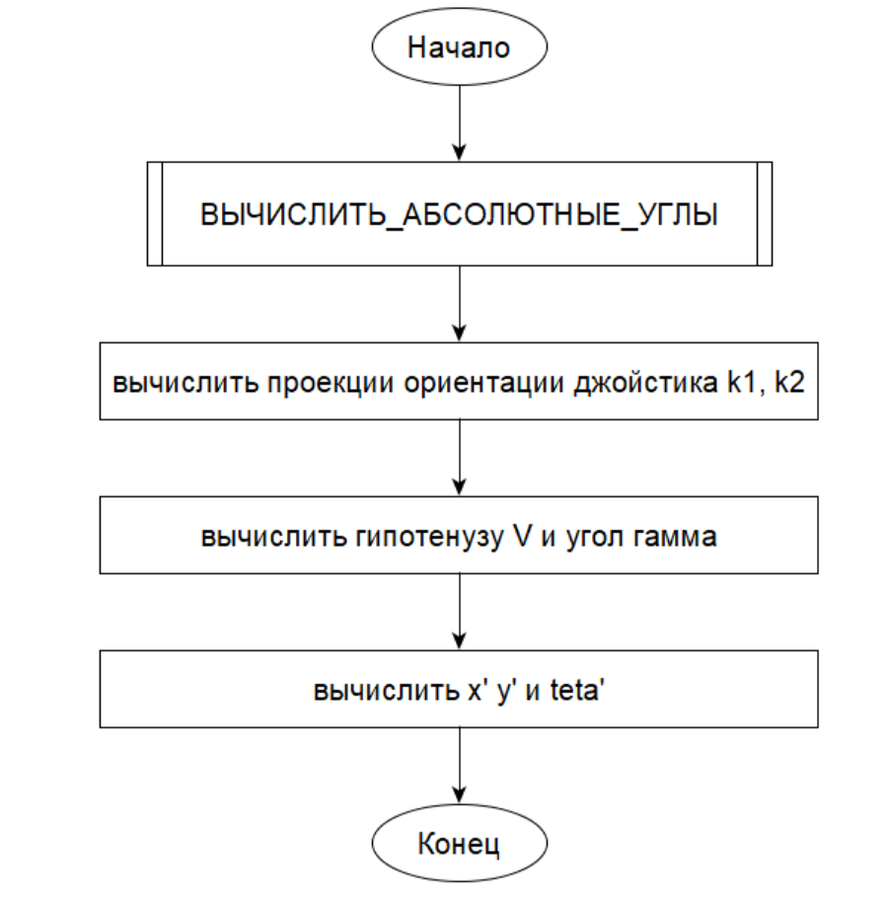
Основные подпрограммы алгоритма блока управления
Подпрограмма ВЫЧИСЛИТЬ_НОВОЕ_ПОЛОЖЕНИЕ
Подпрограмма ВЫЧИСЛИТЬ_АБСОЛЮТНЫЕ_УГЛЫ
Подпрограмма
ИНДИКАЦИЯ

Slide 19
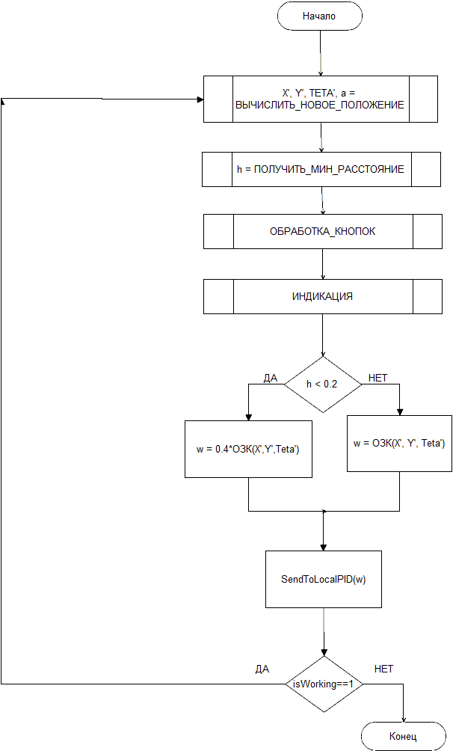
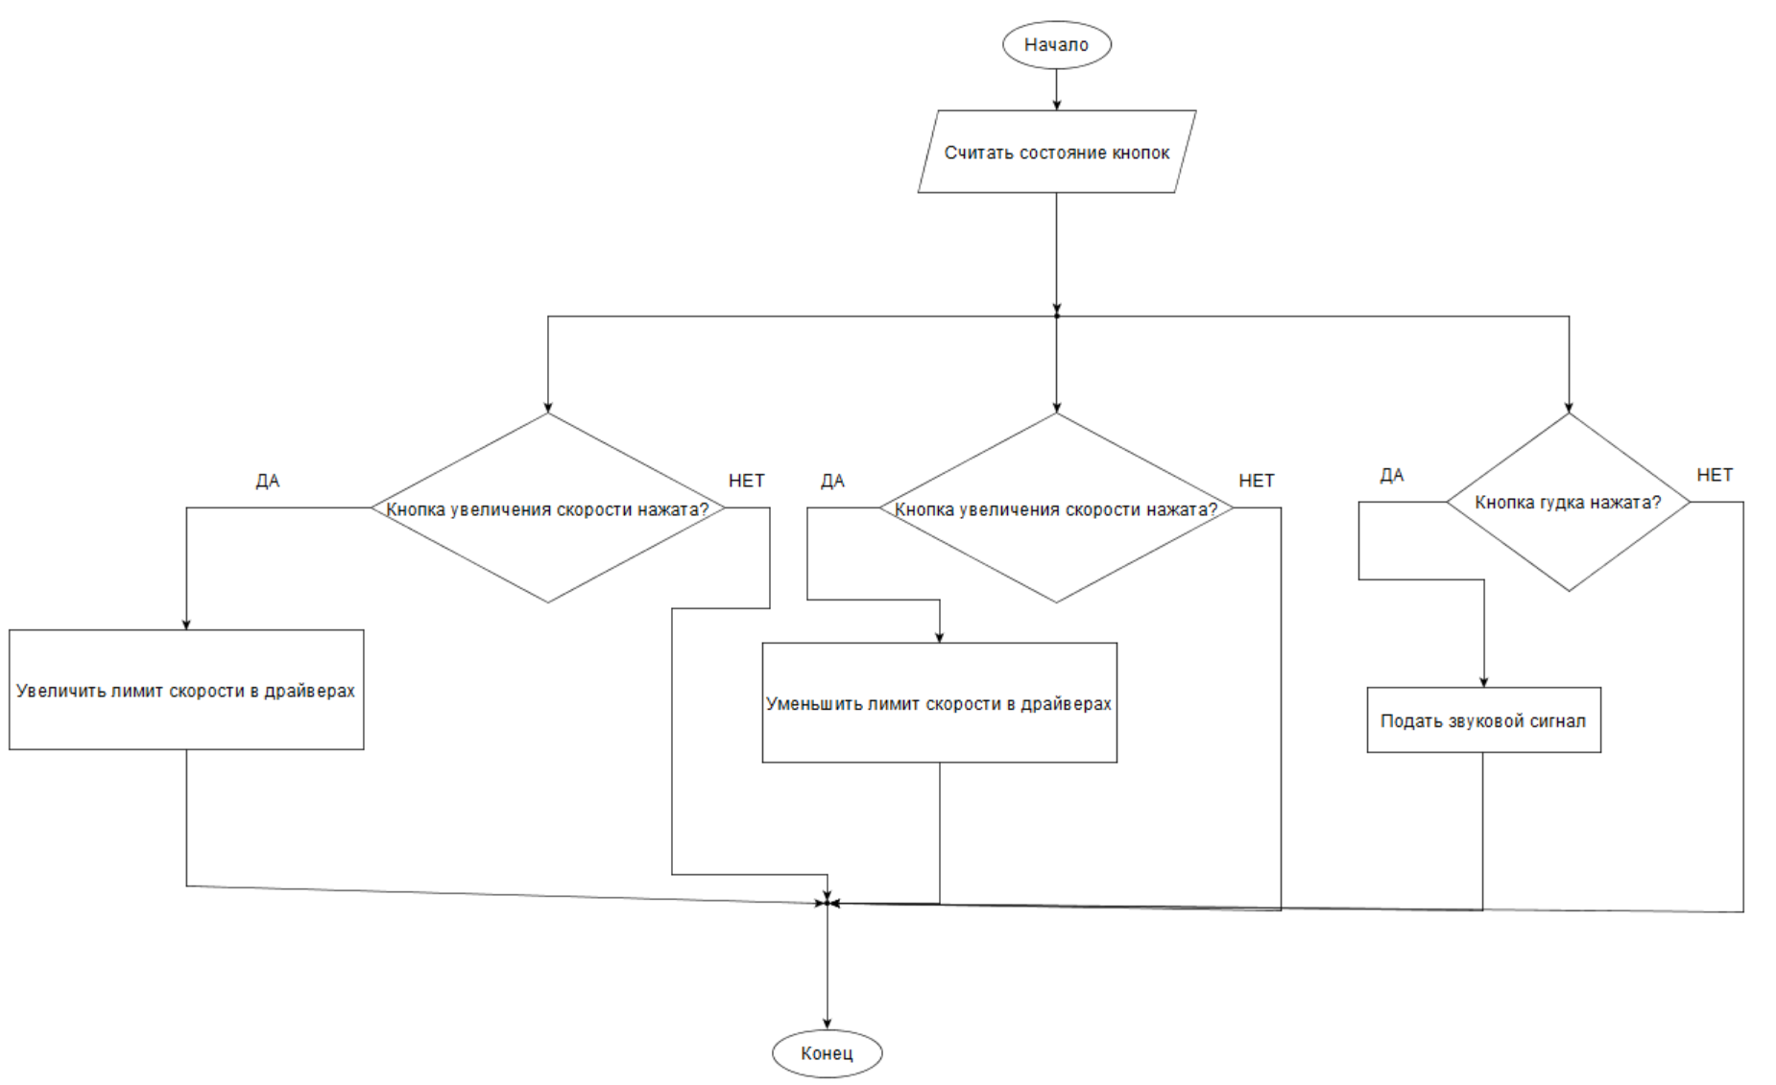
Основные подпрограммы алгоритма блока управления
Подпрограмма обработка_кнопок
Подпрограмма Обычный_режим

Slide 20
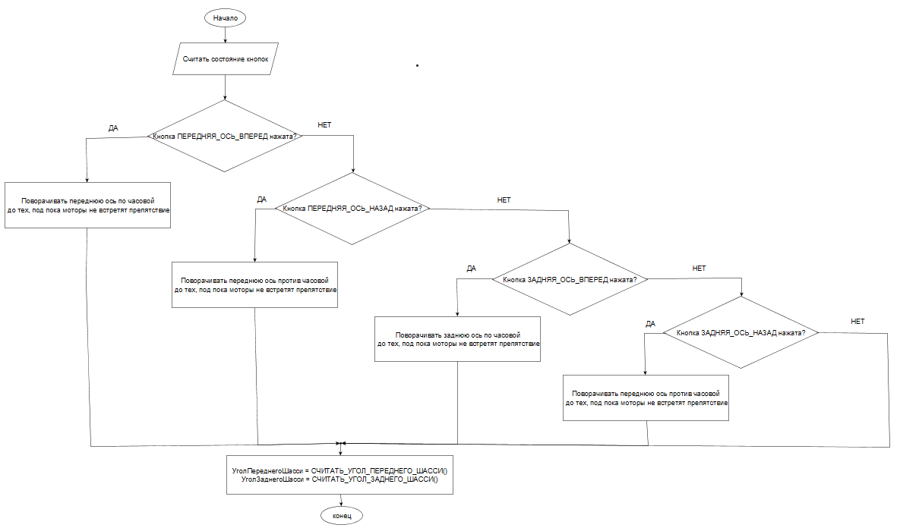

Основные подпрограммы алгоритма блока управления
Подпрограмма УПРАВЛЕНИЕ
ПОДЪЕМНИКОМ
Подпрограмма ПОДЪЕМНИК_В_НАЧАЛЬНОЕ_ПОЛОЖЕНИЕ

Slide 21

Основные подпрограммы алгоритма блока управления
Подпрограмма ЗАЕЗД_НА_БОРДЮР

Slide 22

Основные подпрограммы алгоритма блока управления
Подпрограмма ЗАЕЗД_В_ТРАНСПОРТ

Slide 23

Подпрограмма СЛЕДОВАНИЕ_ЗА_ЧЕЛОВЕКОМ

Slide 24

Алгоритм блока управления
Полная блок-схема блока задающих воздействий

Slide 25
Заключение
1) Проведен расчет приводной системы проектируемого устройства, подобраны приводы, драйвера и энкодеры к ним;
2) Спроектирован главный модуль механической системы – приводной модуль;
3) Подобраны необходимые комплектующие для сбора разработанного модуля
4) Создан алгоритм работы данного блока управления.

